Slide 1
基于 Patent Claims 与 Citations 的
技术起源与演化分析
P1
P2
P3
以手术机器人领域为例｜Advanced Engineering Informatics 58 (2023) 102145
P4
P5
P6
P7
P8
P9
汇报定位
论文核心
15 分钟课堂汇报
重点讲清：问题、方法、案例发现、评价
Claims = technical elements
Citations = inheritance links
方法关键词
TI · TEP · RNIT · Main Paths
Origin & Development Analysis
01/15

Slide 2
Deck Brief：15 分钟讲什么？
目标：让听众记住“技术起源分析”比普通趋势分析更细
一句话主旨
课堂听众需要带走
15 页节奏
这篇论文把专利分析从“专利引用网络”推进到“权利要求技术元素网络”。
1. Claims 为什么适合当技术元素
2. TI/TEP 如何工作
3. 手术机器人领域发现了什么
4. 方法有什么短板
背景动机 3 页
方法框架 6 页
案例发现 4 页
评价总结 2 页
Why
How
Case
So what
页 2–4：研究缺口和框架
页 5–10：核心指标和路径构建
页 11–13：手术机器人案例
页 14–15：评价与结论
Takeaway
不要把这篇论文讲成“公式合集”；它真正的贡献是让主路径分析能解释技术从哪里来。
DeckForge v2 · Patent claims + citations · Surgical robot domain
02/15

Slide 3
研究缺口：趋势分析很多，起源分析不足
已有方法能看“怎么发展”，但难解释“从哪里来”
Common Trend Analysis
Patent Text Mining
Citation Main Path
本文补位
统计分析、时间序列、机器学习、Delphi。
优势：宏观趋势清楚。
短板：技术细节弱。
关键词、LDA、SAO、聚类、文本网络。
优势：能发现技术热点。
短板：继承关系弱。
引用网络、主路径、知识流动。
优势：演化路径明确。
短板：不知道引用了什么。
用 claims 捕捉技术元素，
用 citations 约束继承关系，
再追踪主路径上的技术融合。
普通趋势分析
专利引用路径
Claim-level 起源
研究问题
如何结合 patent claims 和 citations，揭示一个技术领域的 technological origination、technology fusion 和 evolution process？
DeckForge v2 · Patent claims + citations · Surgical robot domain
03/15

Slide 4
总体框架：Claims + Citations 的五段流水线
对应论文 Fig. 1，重画为课堂版
1 Patent
Collection
2 Claims
Preprocess
3 TI
Inheritance
4 TEP
Importance
5 Main Paths
& Origins
Patsnap
USPTO
0-1 technical
term matrix
claim similarity
on citation
persistence in
time interval
RNIT + origin
development
输入层
计算层
解释层
3313 件手术机器人 USPTO 授权专利；字段包括 title、abstract、claims、citations、issue date。
把每个 claim 变成技术词向量；在引用关系上计算 claim-to-claim similarity。
用 TEP 找重要技术元素，用 RNIT 与 main paths 展示演化，再追踪 claim-level origin。
方法定位
不是“更复杂的引用网络”，而是在引用网络里嵌入技术细节。
DeckForge v2 · Patent claims + citations · Surgical robot domain
04/15

Slide 5
Claims 如何变成 technical elements？
每个 claim 被当作一个可追踪的微观技术元素
Claim × Technical Terms Matrix
为什么选 claims
position
robot
arm
bone
image
control
endoscope
Claims 是专利保护范围，最接近“创新点”；比 abstract 更细，比 description 更聚焦。
Claim 1
1
1
0
1
0
0
0
Claim 2
0
1
1
0
0
1
0
预处理
去除 the / wherein / mean 等低信息词；提取技术词，构建 Dict。
Claim 3
0
0
0
0
1
1
1
Claim 4
1
0
0
1
1
0
0
矩阵化
每个 claim 转成 0-1 向量：词出现为 1，不出现为 0；同词多次出现只算一次。
课堂讲法
这一步不用讲成 NLP 细节；告诉听众：作者把 claim 变成“技术词是否出现”的向量，然后比较相似度。
DeckForge v2 · Patent claims + citations · Surgical robot domain
05/15

Slide 6
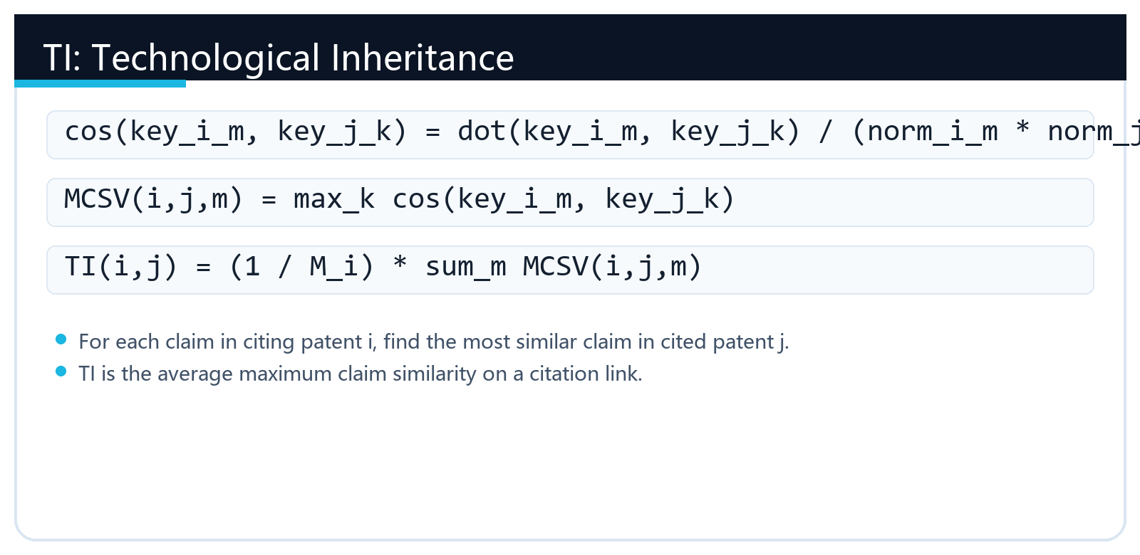
TI：引用关系中的技术继承强度
用平均最大 claim 相似度判断“引用到底继承了多少”
读公式的方法
1. 对引用专利 i 的每个 claim。
2. 在被引专利 j 的 claims 里找最像的一个。
3. 把这些最大相似值平均，得到 TI(i,j)。
为什么重要
普通 citation 只知道“谁引用谁”；TI 进一步回答“具体继承强不强”。
论文处理
TI > 0.7 的引用被剔除，因为可能是同一技术连续更新，novelty 较少。
j1
i1
j2
i2
j3
i3
claim-to-claim max matching
DeckForge v2 · Patent claims + citations · Surgical robot domain
06/15

Slide 7
Main Technical Origin：每个 claim 的来源从哪里来？
MSCI 找到一个 claim 在所有被引专利中的主技术起源
问题
Patent A
claim a2
一个专利通常引用多个专利；某个 claim 的真正来源可能藏在其中某一个被引专利里。
Patent B
claim b1
方法
max similarity
对 claim i_m 遍历所有 cited patents，取全局最大 MCSV，对应 claim 即 MSCI。
Claim i_m
new element
价值
Patent C
claim c4
研发人员可以看到新技术由哪些旧技术元素组合而成，也能找到可替代技术来源。
Patent D
claim d3
案例口径
论文用 US5887121 展示：机器人关节控制 claim 可追溯到 US5297057 / US5377310 等早期技术。
DeckForge v2 · Patent claims + citations · Surgical robot domain
07/15

Slide 8
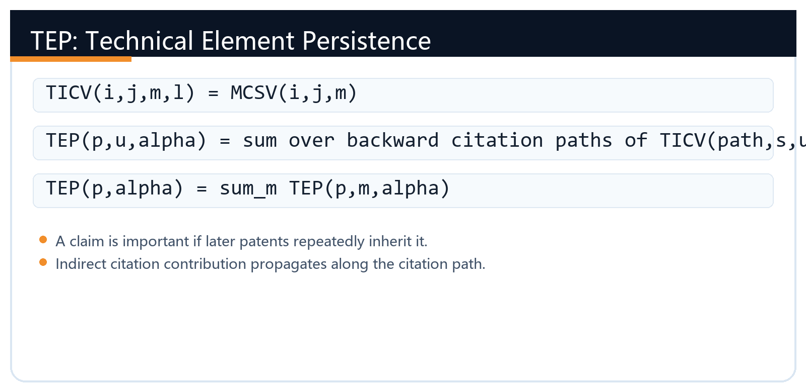
TEP：哪个技术元素在某时期最重要？
一个 claim 被后续技术持续继承，TEP 就越高
直观解释
如果某个旧 claim 不断被后续专利直接或间接继承，它在该时间段内就是重要技术元素。
时间区间
论文按 5 年划分时间段，如 2011–2015、2016–2020。每个区间单独计算重要元素。
贡献传播
直接引用贡献为 MCSV；间接引用沿路径传播，体现技术影响力随路径传递。
old
claim
middle
claim
later
claim
TEP
alpha
TICV 累计 + 间接传播
DeckForge v2 · Patent claims + citations · Surgical robot domain
08/15

Slide 9
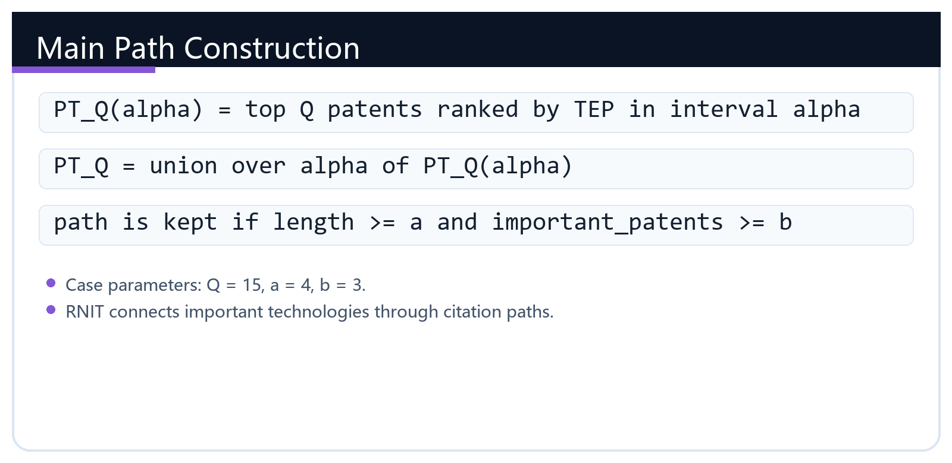
Main Paths：从重要技术元素到演化主路径
先选重要专利，再构建 RNIT，而不是全网乱画
实验参数
Q = 15：每个 5 年区间选 TEP 前 15 专利。
a = 4：路径长度至少 4。
b = 3：路径中重要专利至少 3。
RNIT
Relationship Network of Important Technologies：重要技术关系网络，由重要专利和连接它们的引用路径组成。
筛选原则
如果多条路径满足条件，比较路径上专利的 forward citation numbers，保留影响力更强的路径。
P2
P4
P1
P3
P5
orange = important patent
DeckForge v2 · Patent claims + citations · Surgical robot domain
09/15

Slide 10
Origin & Development Analysis：把主路径拆到 claim-level
主路径回答“哪条路”，起源分析回答“由哪些技术融合”
Patent A
Patent B
Patent C
Patent D
c1
c2
c3
c1
c2
c3
c1
c2
c3
c1
c2
c3
步骤 1
步骤 2
步骤 3
输出
取主路径上的重要专利 IP_path。
对每个重要专利选 TEP 前 c 个 claims；案例中 c = 5。
为这些 claims 找 MSCI；必要时补相邻专利之间最相似 claim 对。
得到一张“主路径 + 外部技术来源”的融合图。
这一步的课堂价值
它把专利路径讲成了技术故事：某个机器人系统不是凭空出现，而是定位、影像、控制、导航等元素持续汇入。
DeckForge v2 · Patent claims + citations · Surgical robot domain
10/15

Slide 11
案例数据：Surgical Robot Domain
3313 件 USPTO 授权专利，13097 条内部引用
3313
13097
7.906
0.122
0.077
USPTO 授权专利
内部引用
Average degree
Median TI
Average TI
TI Distribution：long-tail
解释 1
解释 2
很多引用是背景性或法律性引用，不一定意味着强技术继承。
高 TI 引用较少，也可能因为高度相似专利存在侵权/novelty 风险。
汇报点
这正是本文要结合 claims 的原因：不能把所有 citation 都当成同等强度的技术继承。
多数 citation 技术继承度较低；少数高 TI 引用构成长尾。
DeckForge v2 · Patent claims + citations · Surgical robot domain
11/15

Slide 12
重要技术元素变化：2011–2015 vs 2016–2020
TEP 排名揭示手术机器人热点迁移
2011–2015｜偏机械控制与影像
2016–2020｜偏系统集成与微创器械
• robotic arm motion control
• X-ray imaging / CT scanner
• endoscope control
• bone alteration positioning
• surgical trajectory movement
• surgical operation systems
• microprocessor control device
• endoscope insertion with trocar sleeves
• minimally invasive surgical robot
• stapling device technique
技术热度变化信号
2011–2015 rank
2016–2020 rank
US5236432: device display & operator command
5
2
可能机会
microprocessor 与 stapling technique 在后期进入重要技术元素列表，论文认为值得关注。
US4979949: robotic arm movement & positioning
4
8
US5217003: endoscope with trocar sleeves
10
3
DeckForge v2 · Patent claims + citations · Surgical robot domain
12/15

Slide 13
四条主要技术演化路径
Table 5 的课堂化重构：四条路就是四个子领域故事
Path 1
定位与切割
Laser knife → Laser surgery → Robot-aided surgery → robotic tools/data architecture
main path
Path 2
扫描 / 影像导航
Stereotactic apparatus → CT-assisted surgery → image-directed robot → navigation guidance
main path
Path 3
眼科 / 头部手术
Fluid control → intraocular suction → ophthalmic instruments → head probe positioning
main path
Path 4
骨科手术
Bone alteration → image-directed robot → computer-assisted skeletal surgery → fluoroscopic navigation
main path
汇报抓手
这页不要逐个专利死背；按“定位切割、影像导航、眼科头部、骨科”四个应用方向讲。
DeckForge v2 · Patent claims + citations · Surgical robot domain
13/15

Slide 14
重点深挖：Path 2 的技术融合过程
扫描/影像导航路径最能体现 claim-level origin analysis 的价值
positioning
technique
picture
fusion
volumetric
model
virtual
guidewire
US4341220
Stereotactic
US4791934
CT-assisted
US5086401
Image-directed
US5682886
Computer-assisted
US6470207
Navigation
X-ray
scanning
bone
positioning
anatomical
features
演化逻辑
从 stereotactic + X-ray scanning 起步，逐步融合 picture fusion、digital imaging、bone positioning、volumetric model、3D imaging 和 navigational guidance。
DeckForge v2 · Patent claims + citations · Surgical robot domain
14/15

Slide 15
总结：这篇论文的价值不只是“画主路径”
而是把技术演化解释推进到 claim-level technical element network。
贡献
发现
局限
TI 衡量继承强度
TEP 识别重要技术元素
RNIT + Main Paths 展示演化
Origin analysis 解释技术融合
手术机器人形成四条主路径
影像导航路径体现多技术融合
微处理器、微创器械等后期升温
0-1 词袋语义弱
未考虑 claim 结构
citation time-delay
仅限 USPTO 数据
最终一句话：Claims 提供技术细节，Citations 提供继承关系；二者结合，才能看清技术从哪里来、如何融合、怎样演化。
15/15

